Slide 1

Age against the Machine Learning
analysiert von:
QuadraQuery
Bruno Melzer, Michael Rinke,
Patrick Krause & Sarah Berg
Kreiskrankenhaus Gronau (Leine)

Slide 2
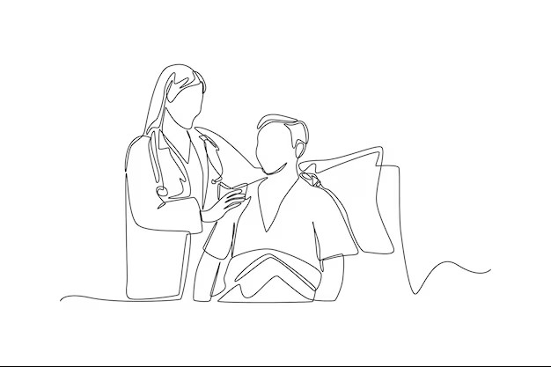
Einleitung
Einführung der elektronischen Patientenakte (ePA)
Ziel: Automatisierte Erkennung von Senioren-Patienten
Maßnahme: Senioren erhalten bereits beim Einchecken ein zweites Kissen
Auftrag: Entwicklung eines Vorhersagemodells durch das Data Analytics Team

Slide 3




Verfügbare Daten
Gesundheitsdaten von 2.278 Personen
United States of America
Altersgruppe, Geschlecht, körperliche Aktivität, BMI, Nüchternblutzucker, Diabetes bekannt,
Glukose-Toleranz-Test, Insulinspiegel
Altersgruppe: „Adult“ & „Senior“

Slide 4




User Stories
Pflegepersonal
Datenanalyst
Abteilung
Age against the Machine
Krankenhausleitung

Slide 5
Pflegepersonal
Brauche ich zwei Kissen für dieses Bett?

Slide 6
Datenanalyst
Ich möchte ein Vorhersagemodell für die Altersgruppe entwickeln!

Slide 7
Abteilung – Age against the Machine
Wir brauchen ein übersichtliches und bedienerfreundliches Dashboard!

Slide 8
Krankenhausleitung
Wie können meine Mitarbeiter effizienter arbeiten?

Slide 9
Low-Hanging-Fruit-Matrix
iErtrag Hoch
Patientenprofil
+
Dashboard
Vorhersagemodell
Überarbeitung
Dashboard
Zusätzliche
Datenbeschaffung
Niedrig Aufwand Hoch
9

Slide 10

Explorative Datenanalyse
Nominale Spalten sind nicht binär
Laborwerte nicht vergleichbar
Normalisierung

Slide 11
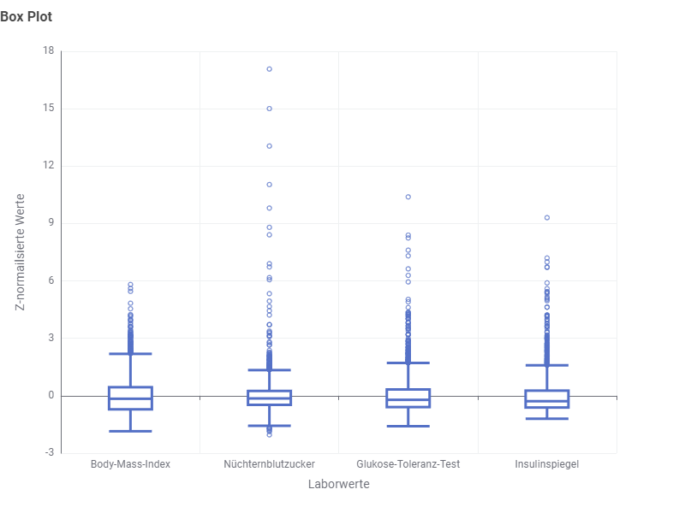
Suche nach Ausreißern

Slide 12
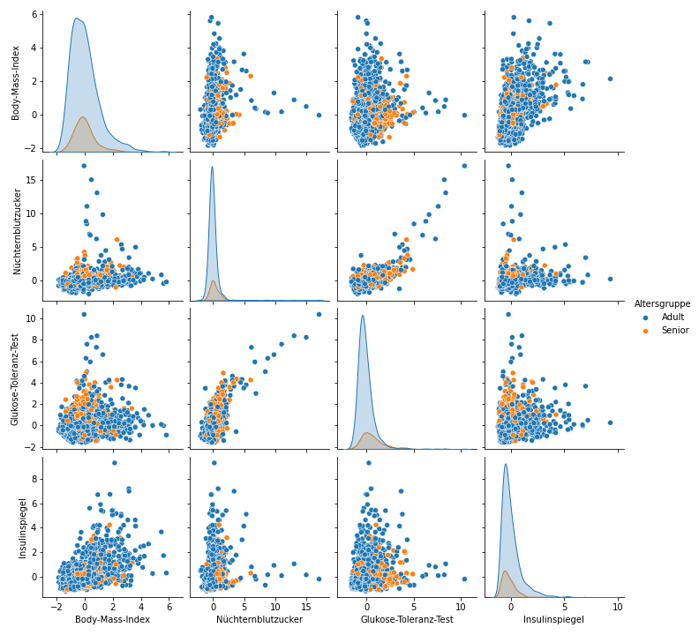
Zusammenhänge und Verteilung

Slide 13
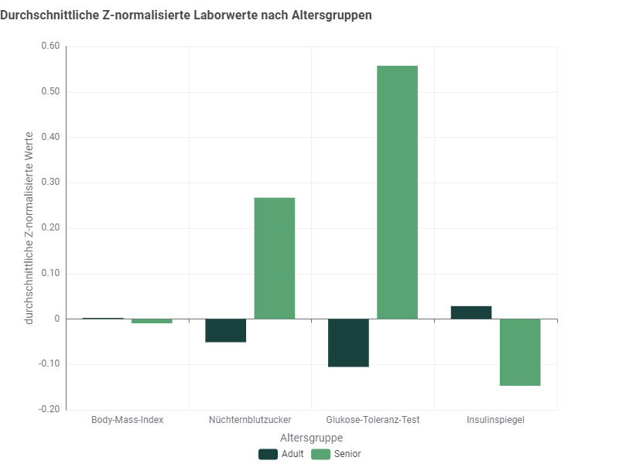
Mögliche Einflussfaktoren

Slide 14
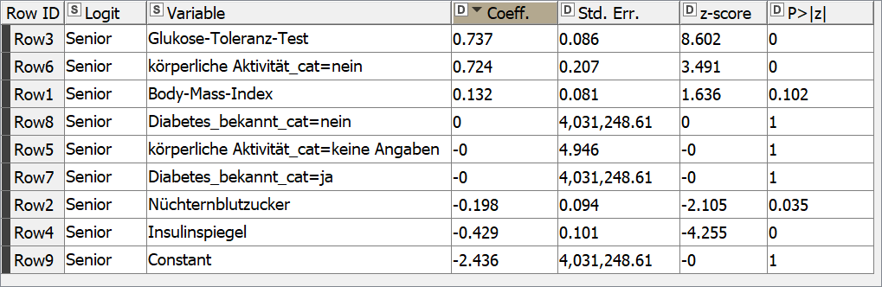
Mögliche Einflussfaktoren

Slide 15
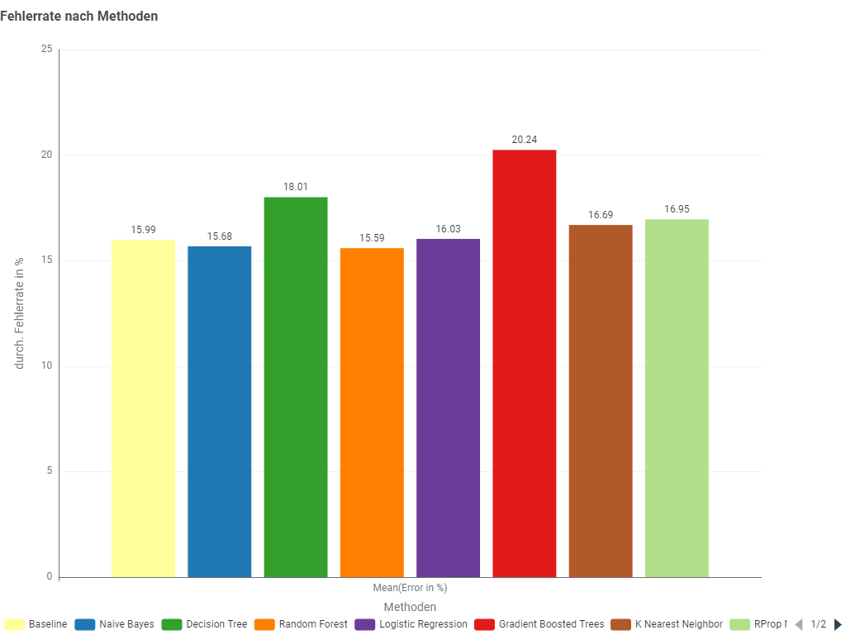
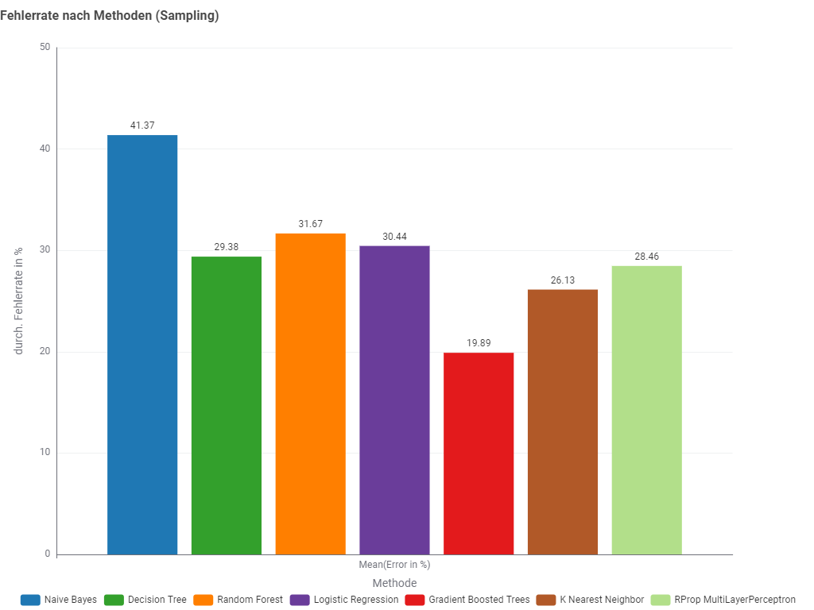
Fehlerrate der Modelle

Slide 16
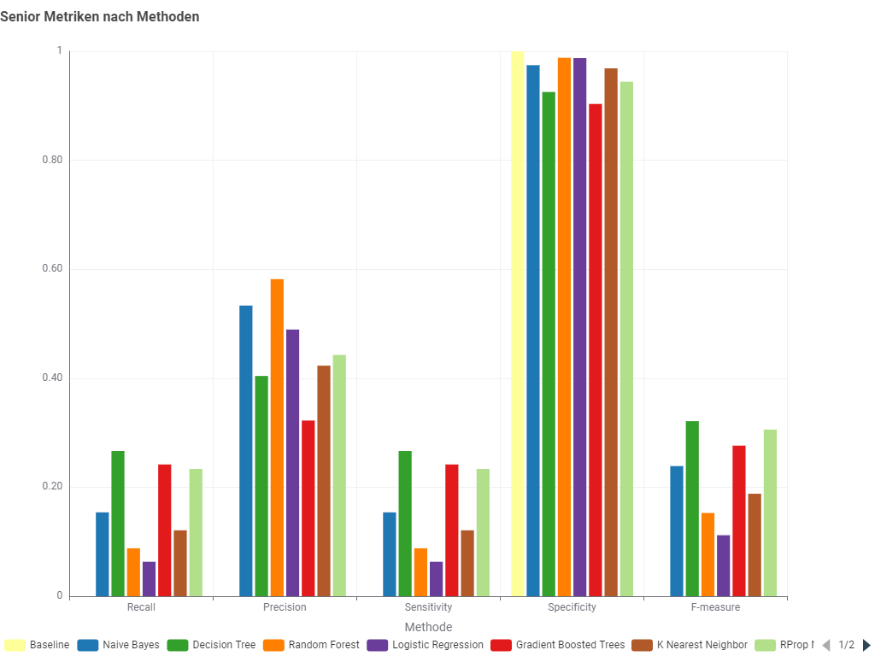
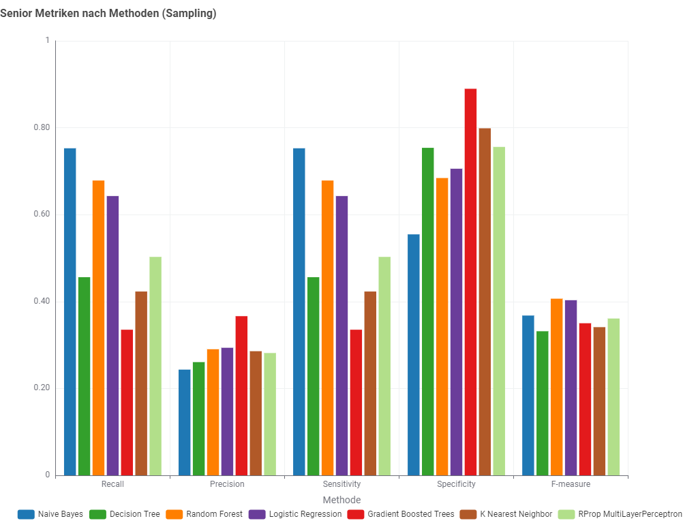
Evaluationsmetriken

Slide 17
Zwischenergebnis
Modelle mit 85% Genauigkeit
Nicht besser als die Baseline
Senior unmöglich zu klassifizieren
Erste Hinweise auf wichtigste Einflussfaktoren

Slide 18


Übergabe an POWER BI
Finale Daten

Slide 19
Fazit
Zentrale Ergebnisse:
Aussagekräftiges Patientenprofil
Glukose-Toleranz + Aktivität ausschlaggebend
Funktionales Dashboard

Slide 20
Fazit
Erkenntnisse:
Datensatz liefert erste wertvolle Hinweise
Muster im Dashboard zu erkennen
Mehr Senioren im Datensatz nötig

Slide 21
Fazit
Offene Fragen:
Welche Attribute würden das Modell verbessern?
Woher bekommen wir mehr/bessere Daten?
Wird das Dashboard angenommen und hilft im Alltag?

Slide 22
Handlungsempfehlungen
Entwicklungspotential:
Mögliche nächste Schritte:
Datenqualität verbessern:
Mehr Senioren
Weitere Angaben wie Lebensstil und Vorerkrankungen
Dashboard aktiv nutzen
& Feedback einholen
Datengewinnung
Einführung von KPI´s zur Überprüfung des Vorhersagemodells
22

Slide 23
Vielen Dank für den Auftrag!
Noch Fragen ans Team QuadraQuery?
Bruno Melzer, Michael Rinke,
Patrick Krause & Sarah Berg

